Slide 1
Circulo Cromático Arte Digital (AD)
Bryan Almeida – 1º C (Turma A)

Slide 2
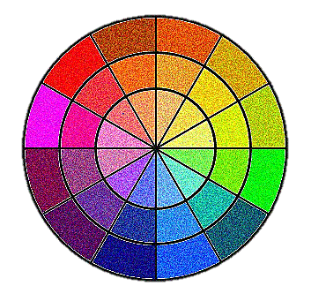
CIRCULO CROMÁTICO
C
C
C

